Slide 1
Recurrent Neural Networks
WenBo 2018/5/25
神经网络专家如Jordan，Pineda．Williams，Elman等于上世纪80年代末提出的一种神经网络结构模型。即循环神经网络(Recurrent Neural Network，RNN)。这种网络的本质特征是在处理单元之间既有内部的反馈连接又有前馈连接。从系统观点看，它是一个反馈力系统，在计算过程中体现过程动态特性，比前馈神经网络具有更强的动态行为和计算能力。

Slide 2
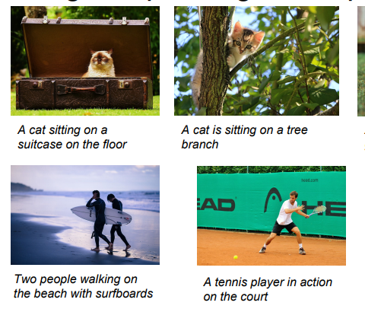
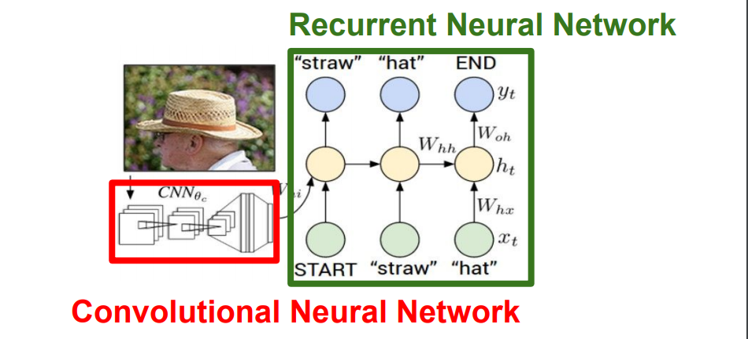
Recurrent Neural Networks: image captioning
More

Slide 3
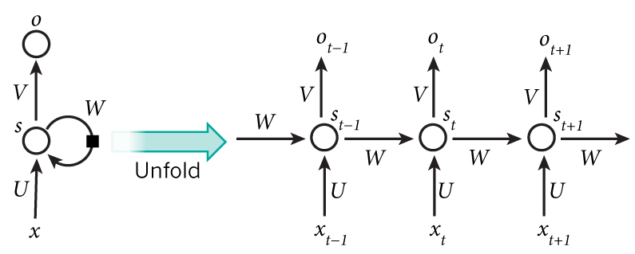
Recurrent Neural Networks: Process Sequences
典型RNN模型
“展开”指的是用网络描述出所有序列。 例如，如果序列中的句子有5个单词，那么，横向展开网络后将有五层神经网络，一层对应一个单词。

Slide 4
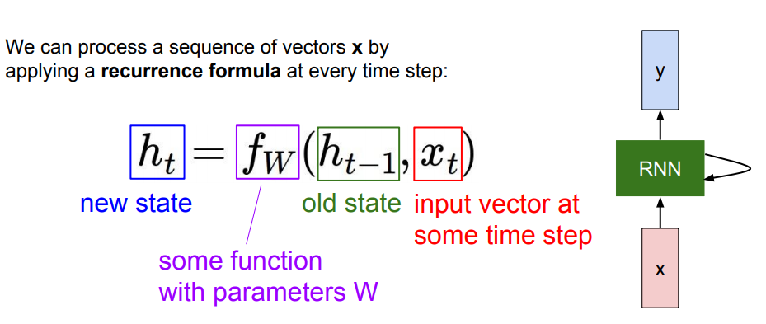
Recurrent Neural Networks: Process Sequences

Slide 5
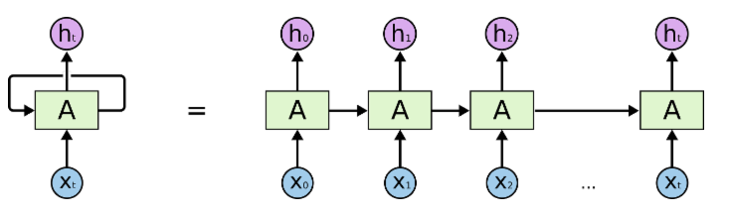
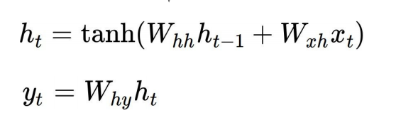
Recurrent Neural Networks: Process Sequences

Slide 6
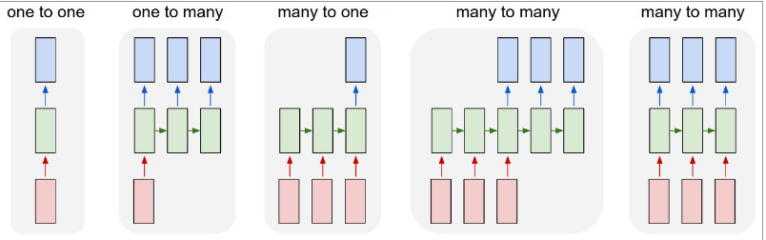
Recurrent Neural Networks: Process Sequences

Slide 7
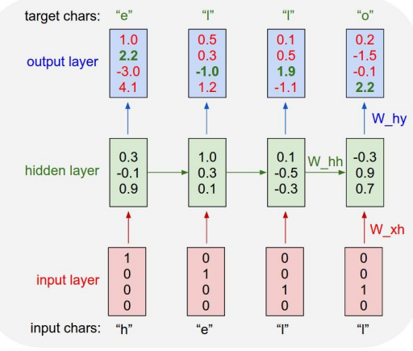
Recurrent Neural Networks: Process Sequences
Example
Train:
Vocabulary: [h,e,l,o]
Example training sequence: “hello”

Slide 8
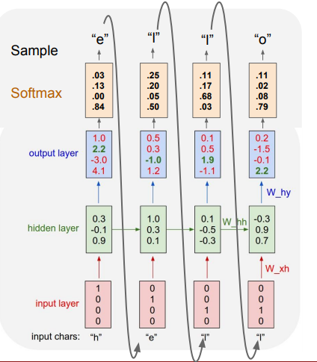
Recurrent Neural Networks: Process Sequences

Slide 9
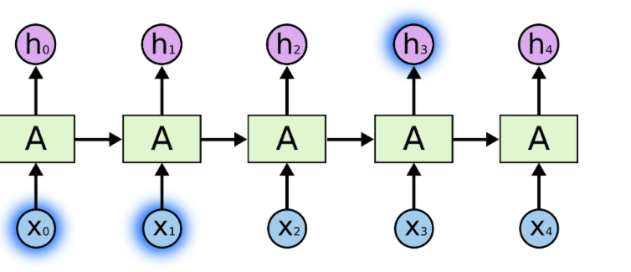
Long-Term Dependencies
如果我们试着预测 “the clouds are in the sky” 最后的词，我们并不需要任何其他的上下文 —— 因此下一个词很显然就应该是 sky。在这样的场景中，相关的信息和预测的词位置之间的间隔是非常小的，RNN 可以学会使用先前的信息。

Slide 10
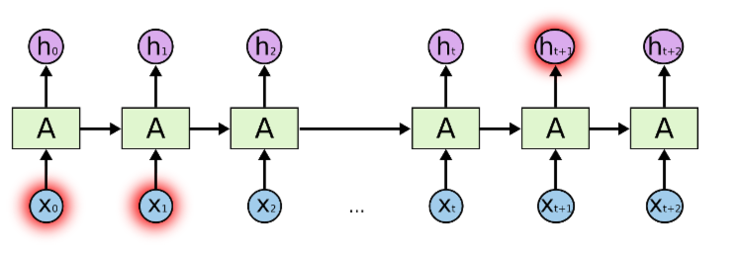
Long-Term Dependencies
但是同样会有一些更加复杂的场景。假设我们试着去预测“I grew up in France... I speak fluent French”最后的词。当前的信息建议下一个词可能是一种语言的名字，但是如果我们需要弄清楚是什么语言，我们是需要先前提到的离当前位置很远的 France 的上下文的。这说明相关信息和当前预测位置之间的间隔就肯定变得相当的大。不幸的是，在这个间隔不断增大时，RNN 会丧失学习到连接如此远的信息的能力。

Slide 11
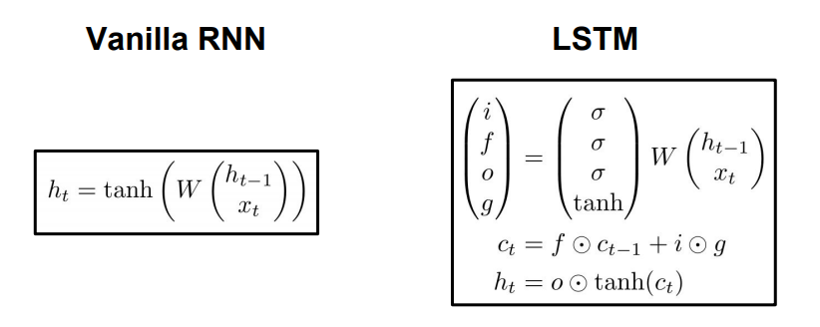
Long Short Term Memory (LSTM)
Hochreiter & Schmidhuber (1997)

Slide 12
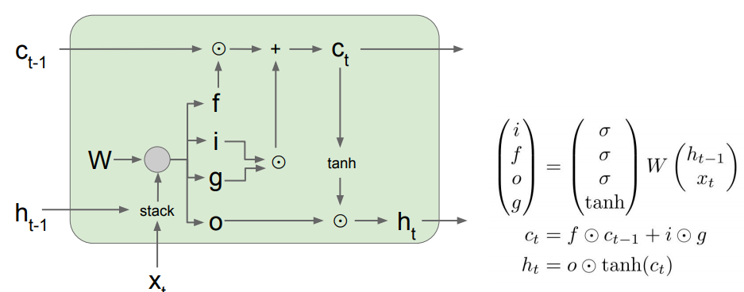
Long Short Term Memory (LSTM)
Hochreiter & Schmidhuber (1997)

Slide 13
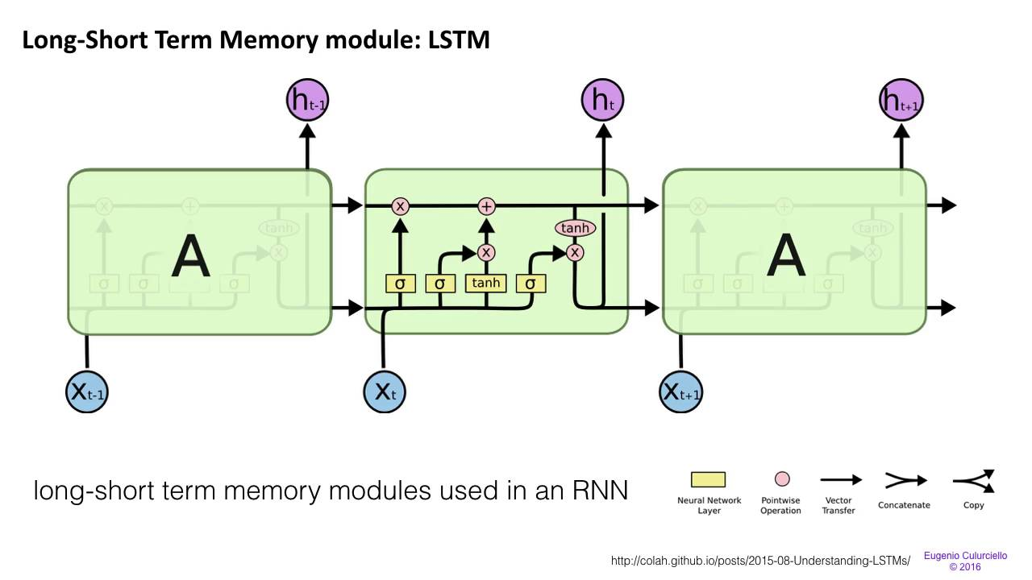

Slide 14
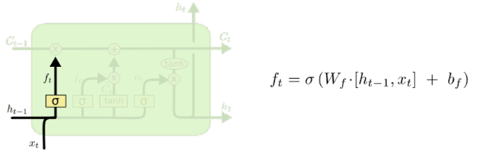
Long Short Term Memory (LSTM)
Hochreiter & Schmidhuber (1997)
第一步是决定我们会从细胞状态(C)中丢弃什么信息。这个决定通过一个称为 忘记门层 (f) 完成

Slide 15
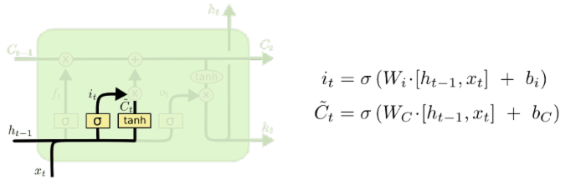
Long Short Term Memory (LSTM)
Hochreiter & Schmidhuber (1997)
下一步是确定什么样的新信息被存放在细胞状态中。这里包含两个部分。
sigmoid 层称 “输入门层” 决定什么值我们将要更新
tanh 层创建一个新的候选值向量: C_t 加入到状态中

Slide 16
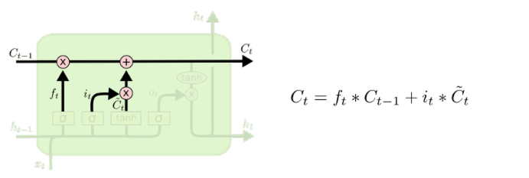
Long Short Term Memory (LSTM)
Hochreiter & Schmidhuber (1997)
确定更新的信息:
C_{t-1}更新为C_t

Slide 17
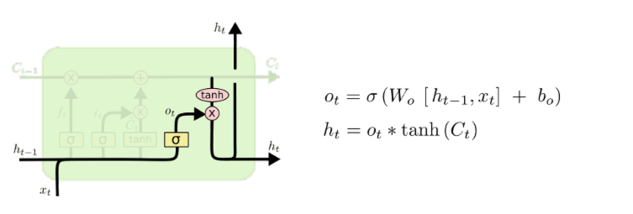
Long Short Term Memory (LSTM)
Hochreiter & Schmidhuber (1997)
更新细胞状态 最终，我们需要确定输出什么值。这个输出将会基于我们的细胞状态，但是也是一个过滤后的版本。首先，我们运行一个 sigmoid 层来确定细胞状态的哪个部分将输出出去。接着，我们把细胞状态通过 tanh 进行处理（得到一个在 -1 到 1 之间的值）并将它和 sigmoid 门的输出相乘，最终我们仅仅会输出我们确定输出的那部分。

Slide 18
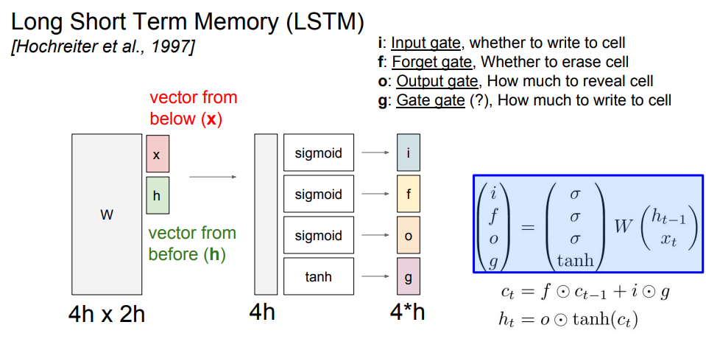
Long Short Term Memory (LSTM)
Hochreiter & Schmidhuber (1997)

Slide 19
Thanks

